Slide 1
G`AFUR G`ULOM

Slide 2
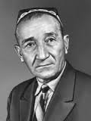
(1903-1966)

Slide 3
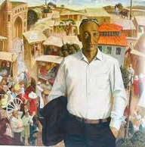

Slide 4
G‘afur G‘ulom 1903-yilning 10-may kuni Toshkentning Qo‘rg‘ontegi mahallasida tug‘ildi.
U endigina 9 yoshga kirganda otasi G‘ulom Mirza Orif o‘g‘li vafot etadi.
Oradan 6 yil o‘tar-o‘tmas bir etak bola mehribon onadan ham ayriladilar.

Slide 5
Mashaqqatli bolalik
U oilani boqish uchun kosiblik, mixkorlik, aravakashlik qiladi, bosmaxonalarda harf teruvchi bo‘lib ishlaydi.

Slide 6
G‘afur G‘ulom she’rlar bilan birga o‘nlab hikoyalar, «Netay», «Yodgor», «Tirilgan murda» singari qissalar ham yozdi.
Ikkinchi jahon urushi paytida esa adibni dunyoga tanitgan mumtoz she’riy asarlari — «Kuzatish», «Sen yetim emassan», «Vaqt», «Sog‘inish», «Onalar» singari she’rlari yaratildi.

Slide 7
Uning yana bir mashhur asari — «Shum bola» qissasi 1936-yilda yozilgan bo‘lsa-da, 60-yillarda adib uni qaytadan ishladi, yana-da sayqalladi.

Slide 8
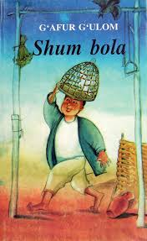

Slide 9
1963-yilda «O‘zbekiston xalq shoiri» unvonini oldi.

Slide 10
Adib 1966-yilning 10-iyunida og‘ir xastalik tufayli vafot etgan.

Slide 11
E’tirof
G‘afur G‘ulom O‘zbek adabiyoti, fani va madaniyatining rivojiga qo‘shgan ulkan hissasi uchun 1999-yilda O‘zbekiston Respublikasi Prezidenti I. Karimov Farmoni bilan «BUYUK XIZMATLARI UCHUN» ORDENI bilan taqdirlandi.

Slide 12
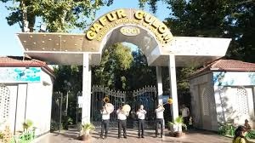
Toshkent shahridagi eng katta istirohat bog’laridan biriga shoir nomi berilib, uning muhtasham haykali o’rnatildi.

Slide 13
MENING O‘G‘RIGINA BOLAM (Voqeiy hikoya)

Slide 14
Asar voqealari 1917-yilning sentabr oylarida ro`y beradi.

Slide 15
Asarning asosiy qahramonlari:
Yosh G`afur;
“Qora buvi” - Roqiyabibi;
O`g`ri;

Slide 16
Bilimgizni sinang

Slide 18
O`ylab ko`ring!
Nima uchun «qora buvi» o‘g‘ridan qo‘rqmaydi?
«Qora buvi» va «o‘g‘rigina bola»ni bir-biriga sirdosh qilgan sabablar to‘g‘risida o‘ylab ko‘ring.
«O‘g‘rigina bola»ning haqiqiy o‘g‘rilardan farqi nimada?
Sizningcha, hayotda o‘g‘rilar kamayishi uchun nimalar talab etiladi?

Slide 19
E’TIBORINGIZDAN XURSANDMIZ!

